Slide 1
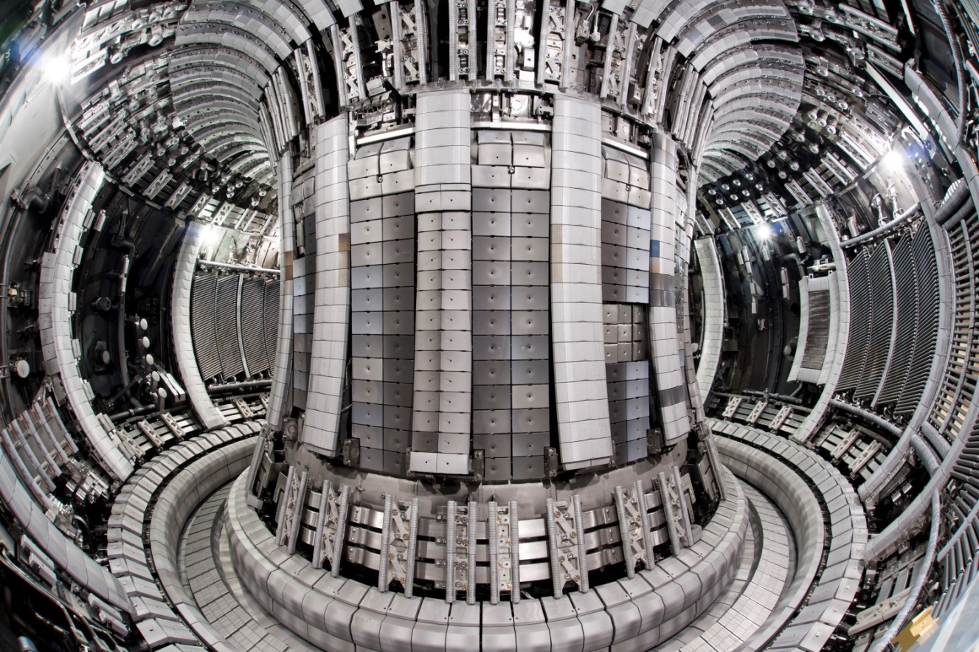
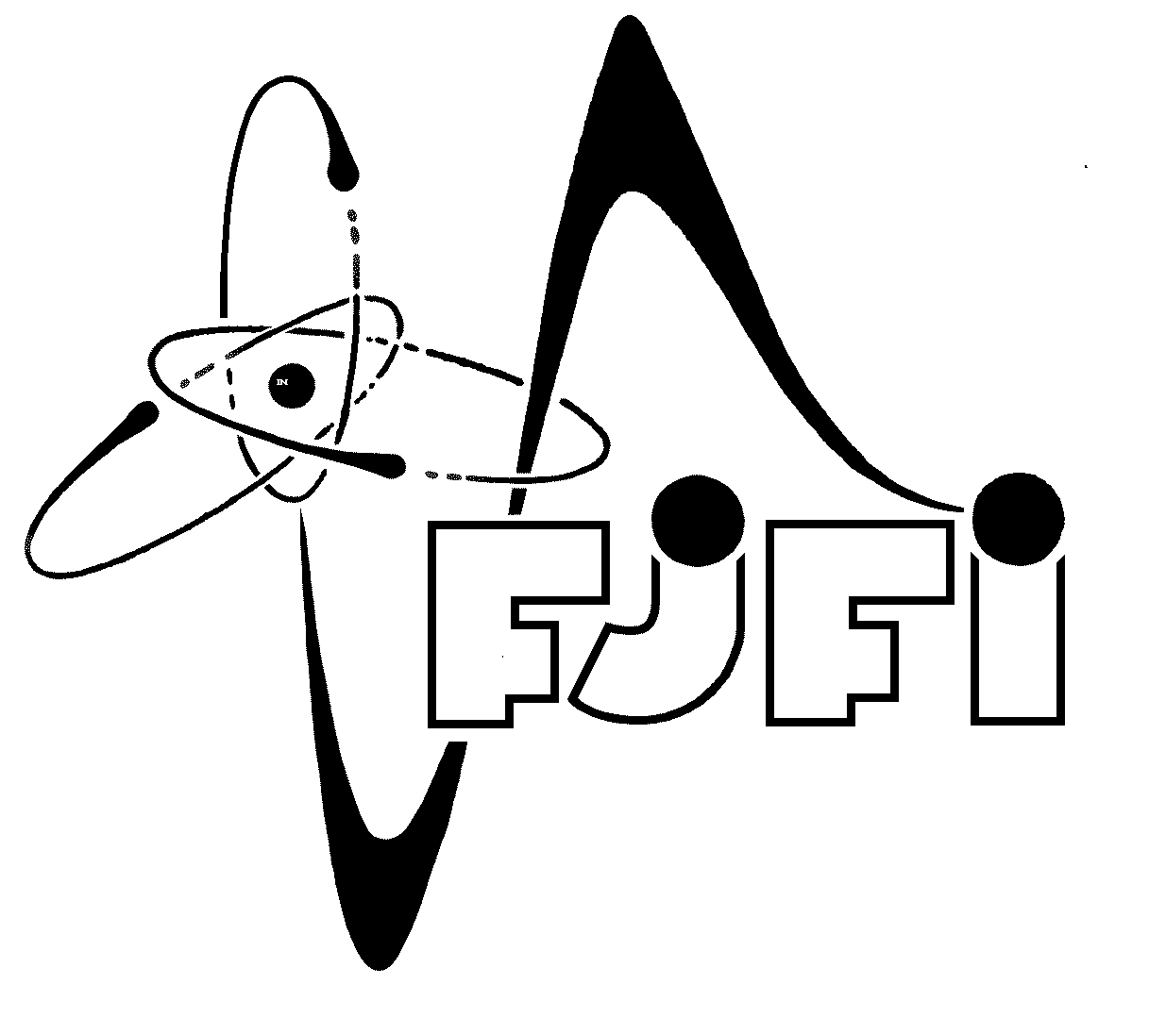
Měření fúzních neutronů na zařízeních typu tokamak
Jan Mlynář
Zimní škola Mariánská
8. ledna 2014

Slide 2
Obsah přednášky
Tokamaky, produkce neutronů a motivace pro jejich měření
Měření celkového toku neutronů, absolutní kalibrace
Měření prostorového rozložení neutronů, tomografie
Principy spektroskopie neutronů
Kompaktní spektrometry, dekonvoluce spekter
Perspektivy měření neutronů, závěr

Slide 3
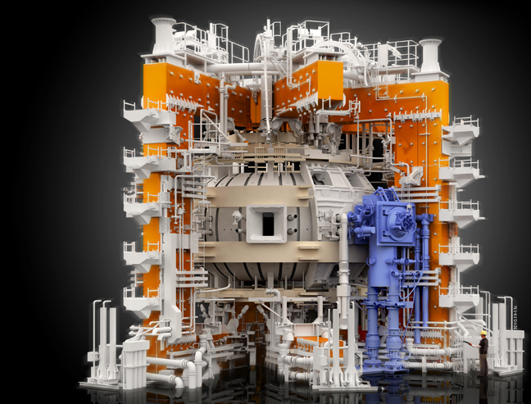
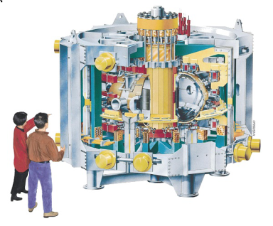
Tokamak JET
Joint Europen
Torus
R = 2,98 m
a = 1,25 m
stěna W, Be
možnost DT

Slide 4
Zdroje neutronů
v dnešních fúzních experimentech:
Produkce neutronů v budoucích fúzních reaktorech:
cca 1 % reakcí
cca 1 % reakcí
cca 1 % reakcí
Historicky významný zdroj: fotoneutrony

Slide 5
Význam měření neutronů
Měření neutronového záření na tokamacích může stanovit:
výkon fúze (z celkového toku neutronů, tj. emise)
radiační zátěž (z fluence neutronů)
lokalizaci fúzních reakcí, vliv ohřevu (z rozložení toku)
izotopické složení plazmatu (z poměru DD a DT neutronů)
iontovou teplotu plazmatu (z dopplerovského rozšíření)
vlastnosti nadtepelných částic (ze spektra neutronů)

Slide 6
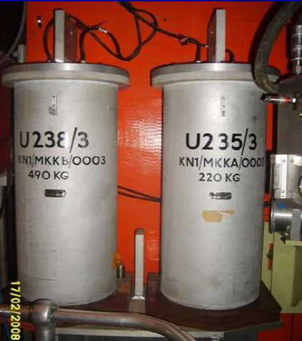
Štěpné komory
na JET 3 páry štěpných komor s izotopy ²³⁵U a ²³⁸U
široký rozsah měřeného toku: 10¹⁰ – 10²⁰ n.s⁻¹
společná měření DD a DT neutronů
dostatečné časové rozlišení
absolutně kalibrováno
rozsáhlejší systém se připravuje pro ITER
jiné tokamaky používají ³He či BF₃ detektory
Notes:
Response ~100 ns Fluorid boritý.

Slide 7
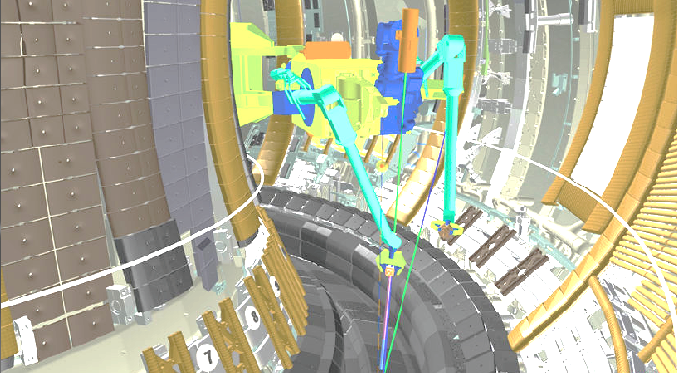
Kalibrace měření toku
in-situ kalibrace pomocí radionuklidu ²⁵²Cf (v letech 1985, 1989 a 2013 - viz obrázek)
měření fluence ve vakuové nádobě aktivačními detektory
průběžná korekce kalibrace štěpných komor výpočtem MCNP
Celková přesnost asi 8%
Aktivační detektory: In, Si, Cu, Fe, U, Th fólie po ozáření pneumatický přenos k NaI, HpGe či ³He
Notes:
40 x 5 poloh. MCNP – monte carlo n-particle transport code. In – metastabilní excitace, Si – p,n)Al, Cu – n,2n), Fe – n,p)Mn, U, Th – počítá zpožděné neutrony, trhochu přesnější.

Slide 8
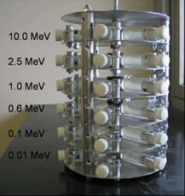
Další detektory toku
Prahové detektory
k oddělenému měření toku DT neutronů
v současnosti na bázi Si(Li) detektoru (n,p) a (n,α) reakce, citlivé i na γ záření polovodič - dochází k radiačnímu poškození
testuje se detektor na bázi diamantu (přírodního či CVD) jako radiačně odolná varianta (n,α) reakce a pružný rozptyl
Bublinkové detektory
jednoduché, robustní, prahové (využití i na tokamaku COMPASS)
malé rozpětí toků, komplikovaný odečet
Notes:
Super-heated fluid detectors, BD-PND type for fluence, BDS type for neutron energy distribution and DEFENDER for beam imaging.

Slide 9
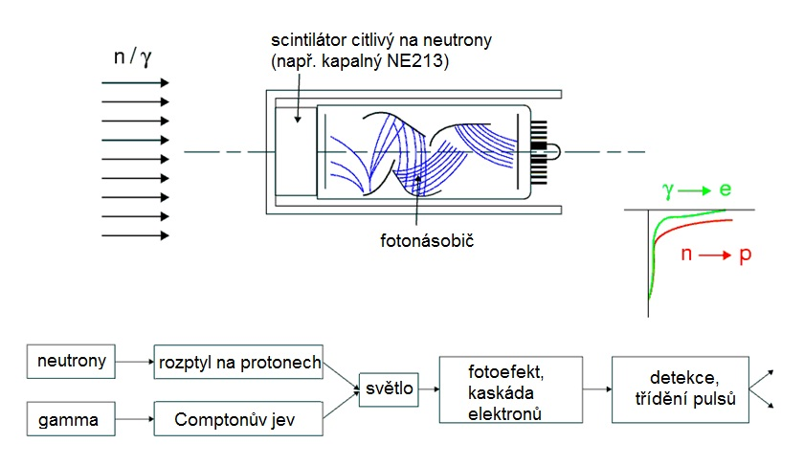
Scintilační detektory
vysoká účinnost, robustnost, dostupnost (aplikace i na menších zařízeních včetně COMPASS)
citlivé i na γ záření – diskriminace podle tvaru pulsu
data obsahují informaci o energiích neutronů
Notes:
EJ 410 používáme na COMPASS

Slide 10
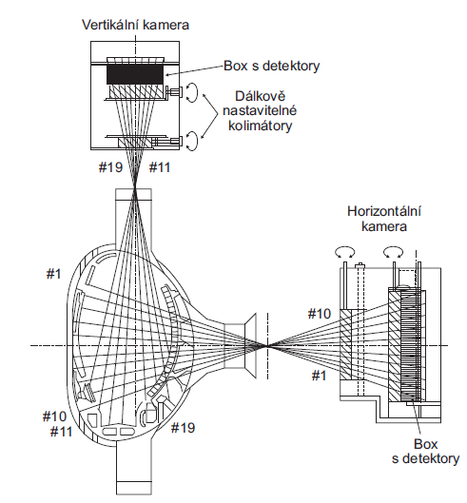
Monitor profilu neutronů
Každý z 19 kanálů obsahuje:
NE213 kapalný scintilátor měří DD i DT neutrony
plastický scintilátor (bicron418) měří pouze DT neutrony
CsI(Tl) fotodiody k měření HXR
Detektory jsou absolutně kalibrované v jednotkách m⁻²
→ tomografie neutronů

Slide 11
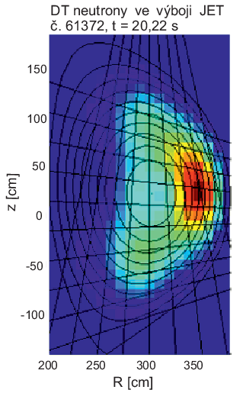
Tomografie neutronů
Jde o inverzní úlohu, tedy o špatně podmíněnou úlohu.
V algebraickém přiblížení (metoda pixelů):
měření matice hustota chyby příspěvků zdrojů
Metoda řešení: Tichonovova regularizace s řadou omezení.
Notes:
Vysvětlit povrchy konst. magnetického toku

Slide 12
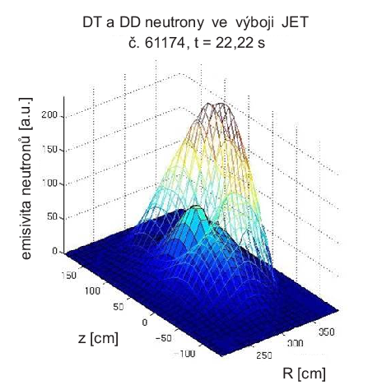
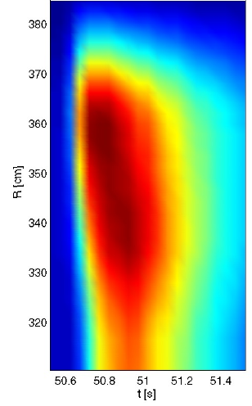
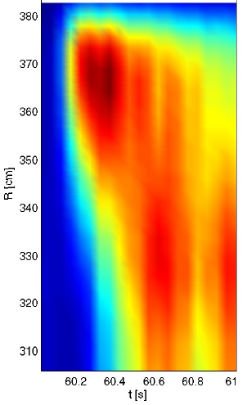
Stanovení transportu tritia
Vývoj n_{T}/n_{D} při nízké a vysoké hustotě
Vycházejí difuzní koeficienty T v rozsahu 0,2 – 0,4 m²s⁻¹
[Bonheure G. et al, Nucl Fus 49 (2009) 085025]

Slide 13
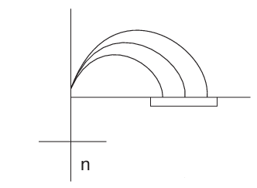
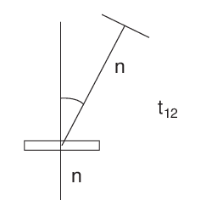
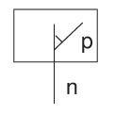
Spektroskopie neutronů
Tři principy měření spektra kolimovaného svazku neutronů:
„Magnetic Proton Recoil“: měření energie čelně vyražených protonů pomocí magnetického pole
„Time Of Flight for Optimised Rate“: doba letu mezi dvěma detektory (koincidenční měření)
„Compact Neutron Spectrometers“: dekonvoluce ze spektra rozptýlených nabitých částic (např. ve scintilátoru)

Slide 14
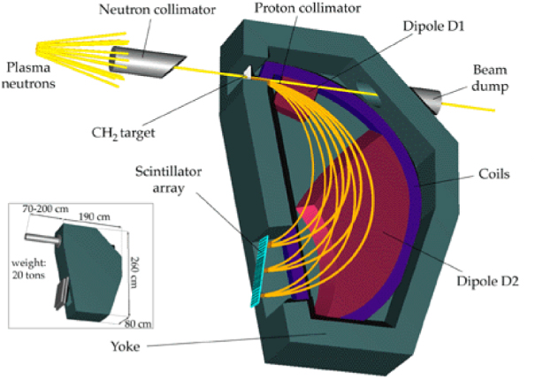
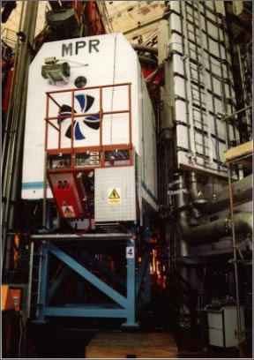
MPRu
kolimátor
kolimátor
dipól
past
neutrony
CH₂ terčík
scintilátory
cívky
dipól
Zejména pro DT. Rozlišení až 2,5 %, účinnost jen zlomky promile.
Notes:
Váha 20tun

Slide 15
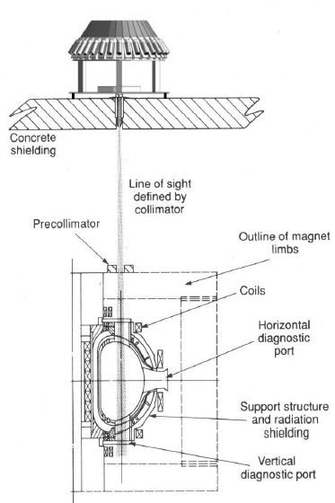
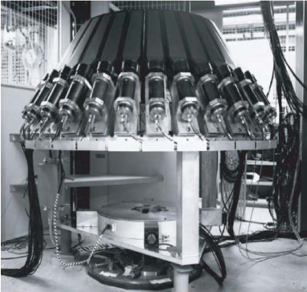
TOFOR
Měří pouze DD neutrony. Rozlišení přibližně 6 %, účinnost v řádu procent.
Notes:
Poloměr 0.7 m

Slide 16
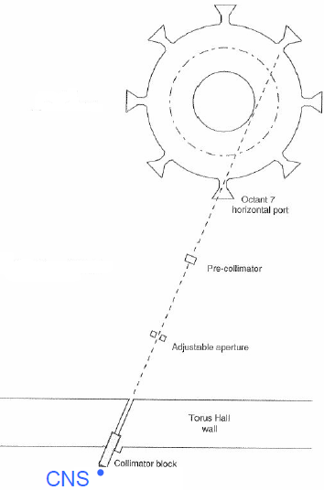
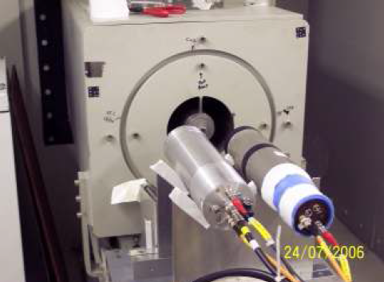
Kompaktní spektrometr
CNS: testují se zejména scintilační
detektory (NE213 a stilbene).
Účinnost až desítky procent, rozlišení až 4 %, nutnost dekonvoluce.
Notes:
Stilbene - diphenylethylene

Slide 17
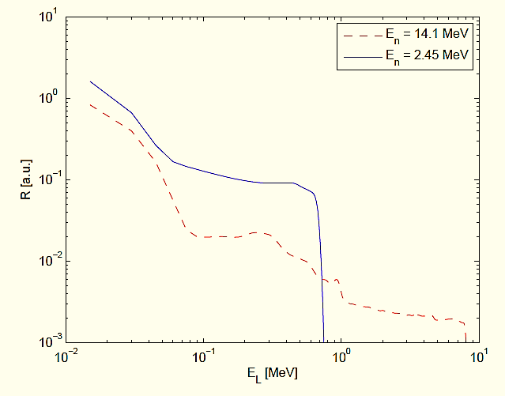
Dekonvoluce spekter
Princip dekonvoluce je analogický tomografii:
energie matice energie světelných odezvy neutronů kvant chyby
Jde o špatně podmíněnou úlohu → klíčová je přesná znalost matice odezvy (tj. kalibrace detektoru).

Slide 18
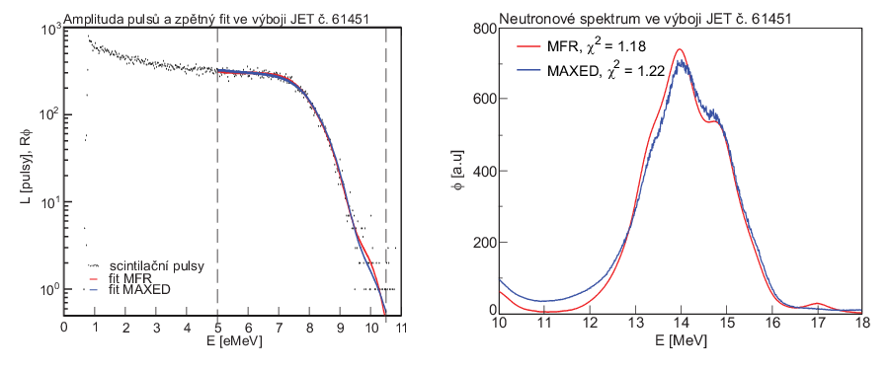
Dekonvoluce spekter
Data z kalibrovaného CNS a dekonvoluce spektra DT neutronů.
[Mlynar J. et al, Fusion Eng Des 74 (2005) 781]

Slide 19
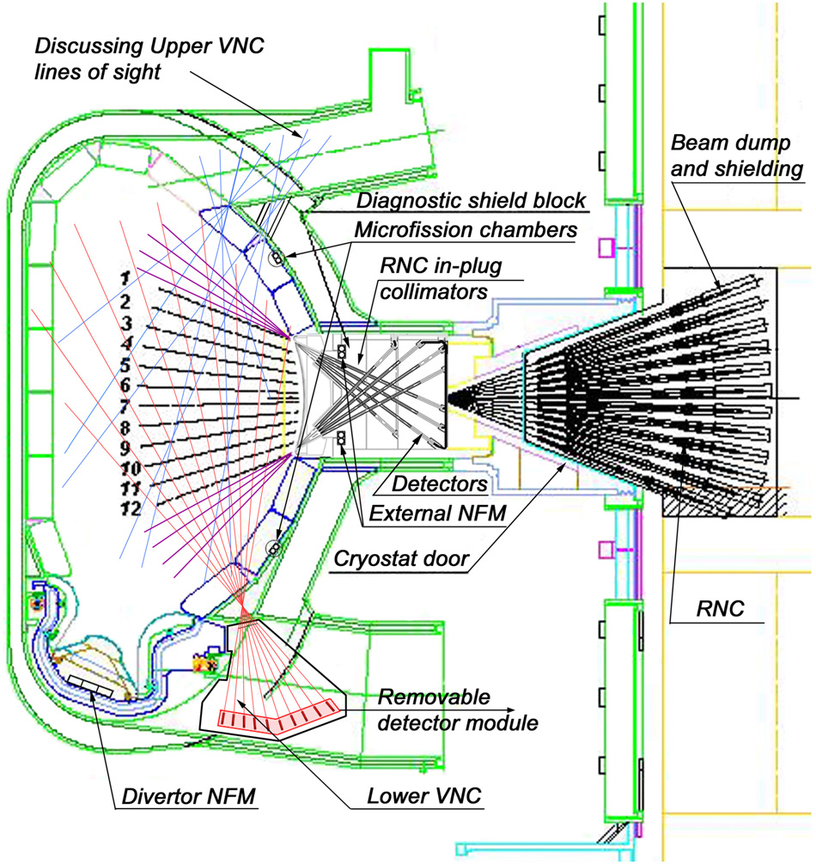
Perspektivy
JET:
Digitální zpracování dat z monitoru profilu
Instaluje se nový kompaktní spektrometr
Připravuje se rozsáhlá DT kampaň
ITER:
Větší část scintilačních detektorů bude kalibro- vána jako kompaktní spektrometry

Slide 20
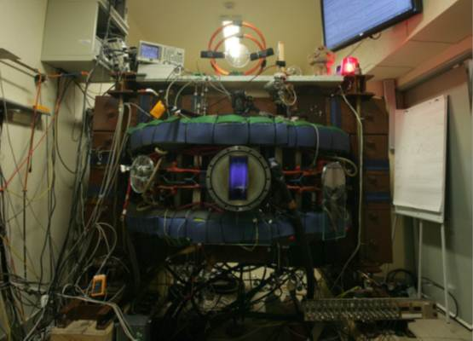
Závěr
Diagnostika neutronů je u velkých tokamaků klíčovým zdrojem informací
Výzkum je otevřený jak z hlediska vývoje detektorů, tak z hlediska metod zpracování dat
Jedná se i o jednu z mnoha zajímavých kapitol při naší výchově „generace ITER“
→ významná role FJFI ČVUT
Notes:
Zdrojem info o průběhu fúzních reakcí, je to prestižní, jedná se o velmi

